Slide 1

Felhasználói kéziköny
Receptkönyvem
Nagy Zsanett Szilvia A0DQX0

Slide 2
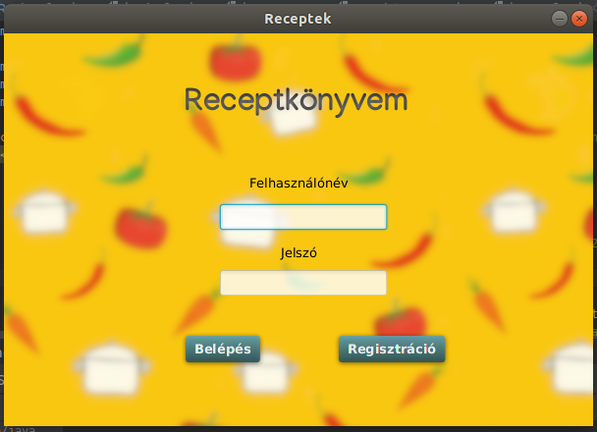
Regisztráció
1. Lépés a Felhasználónév megadás
2. Jelszó megadása
3. Regisztráció gomb megnyomása. Sikeres regisztráció esetén automatikusan beléptet a rendszer.

Slide 3
Belépés
1. Lépés a Felhasználónév megadás
2. Jelszó megadása
3. Belépés gomb megnyomása.

Slide 4
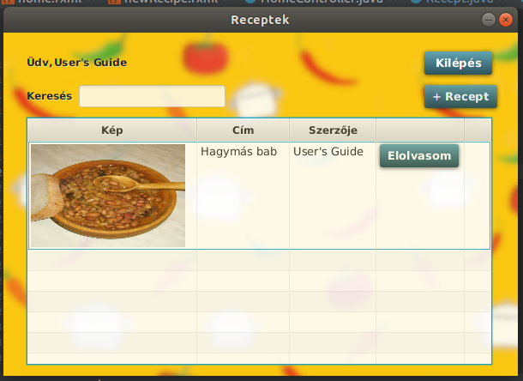
Keresés
A keresőmezőbe gépelve automatikus szűrés megy végbe a listában szereplő receptek neveiben és hozzávalóiban
Kilépés
A kilépés gombot megnyomva visszakerülünk a belépő oldalra
Új recept
A +Recept gombbal egy másik oldalon felvihetjük receptünket a rendszerbe
Recept megtekintése
Az Elolvasom gomb segítségével megnyithatjuk a megtekinteni kívánt receptet egy új oldalon

Slide 5
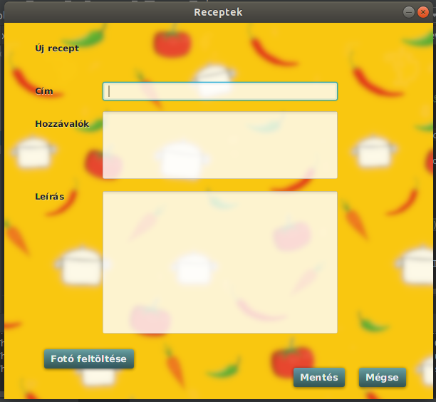
Új recept létrehozása
Új recept létrehozásához a következő mezők kitöltése kötelező:
Cím – A recept neve
Hozzávalók
Leírás – A recept elkészítésének módja
Fotó feltöltése
Fotó feltöltése
A Fotó feltöltése gombot megnyomva egy felugró ablakban választhatunk a gépünkön található fotók közül
A Mentés gombbal felvisszük a receptünket a listába, a Mégse gombbal elvetjük azt

Slide 6
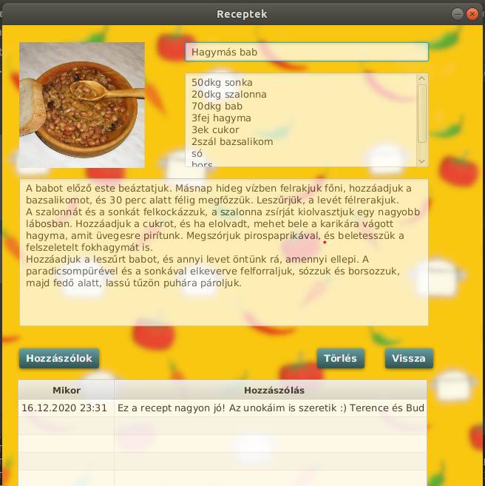
Recept megtekintése – Saját recept
Saját recept megtekintésekor írhatunk hozzászólást a recepthez, illetve törölhetjük azt.
Hozzászólás
A Hozzászólok gombot megnyomva egy felugró ablakba írhatunk. Lehetőségünk van OK-val elküldeni, illetve Cancellel elvetni a hozzászólást
Törlés
A Törlés gombot megnyomva azonnal törlődik receptünk. A recept visszaállítására lehetőség nincs ☺
A Vissza gombbal a Keresőoldalra navigálhatunk

Slide 7
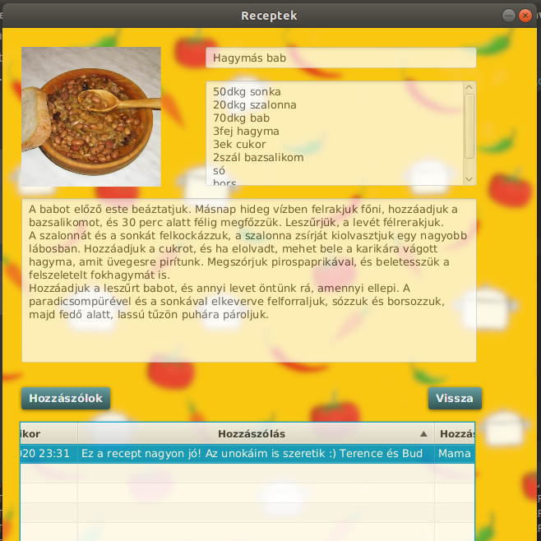
Recept megtekintése – Saját recept
Saját recept megtekintésekor írhatunk hozzászólást a recepthez, illetve törölhetjük azt.
Hozzászólás
A Hozzászólok gombot megnyomva egy felugró ablakba írhatunk. Lehetőségünk van OK-val elküldeni, illetve Cancellel elvetni a hozzászólást
A Vissza gombbal a Keresőoldalra navigálhatunk

